Slide 1
Vysoká škola technická a ekonomická v Českých Budějovicích Ústav technicko-technologický OBHAJOBA DIPLOMOVÉ PRÁCE: Vyhodnocení variantního řešení střešních plášťů budovy s nízkou spotřebou energie
Autor diplomové práce: Bc. Jiří Hanzlík, DiS.
Vedoucí diplomové práce: Ing. Michal Kraus, PhD.
Oponent diplomové práce: Ing. Daniela Štroufová

Slide 2
MOTIVACE A DŮVODY K ŘEŠENÍ PROBLEMATIKY
Vlastní zájem o obor stavebnictví
Tématika plochých střech v různých materiálových provedeních

Slide 3
Cíl práce:
Vyhodnocení variant střešního pláště budovy z hlediska:
tepelně–technických vlastností
environmentálních parametrů
časové náročnosti
finanční náročnosti
Projekt pro provedení stavby s variantním řešením provedení střešních plášťů budovy.

Slide 4
Bytový dům – 4 BJ

Slide 5
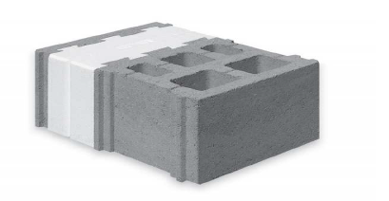
Bytový dům
Stavební systém LIVETHERM
Výrobce firma BETONOVÉ STAVB – GROUP, s.r.o. Klatovy
U = 0,21 W/m²K

Slide 6
Bytový dům
DP posuzuje 2 varianty ploché střechy:
Varianta „A“
Obrácená plochá střecha
Varianta „B“
Plochá střecha s klasickým uspořádáním vrstev

Slide 7
Varianta „A“ Obrácená plochá střecha

Slide 8
Varianta „B“ Plochá střecha s klasickým uspořádáním vrstev

Slide 10
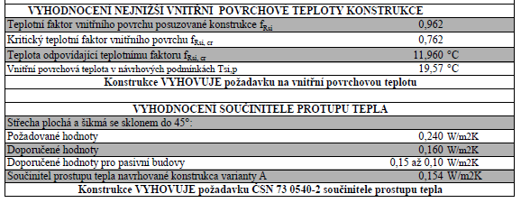
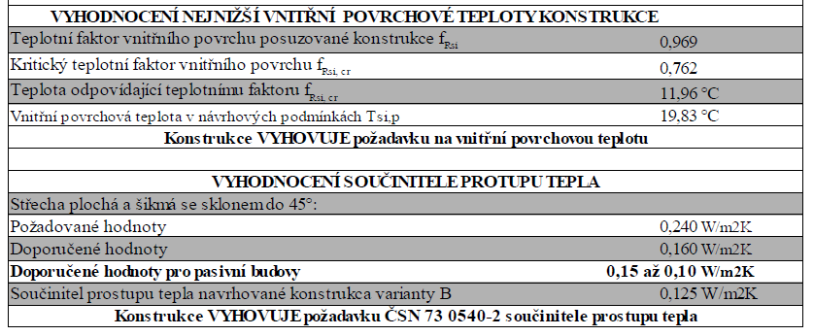
Tepelně technické vyhodnocení
Varianta „A“
Varianta „B“

Slide 11
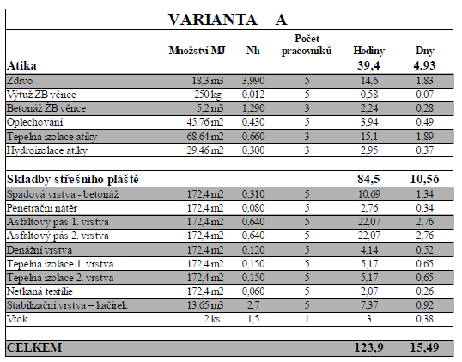
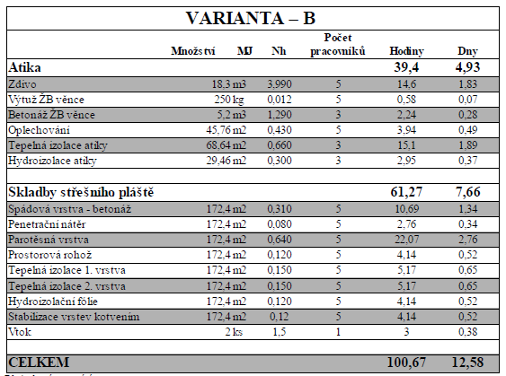
Časová náročnost
Varianta „A“
Varianta „B“

Slide 12
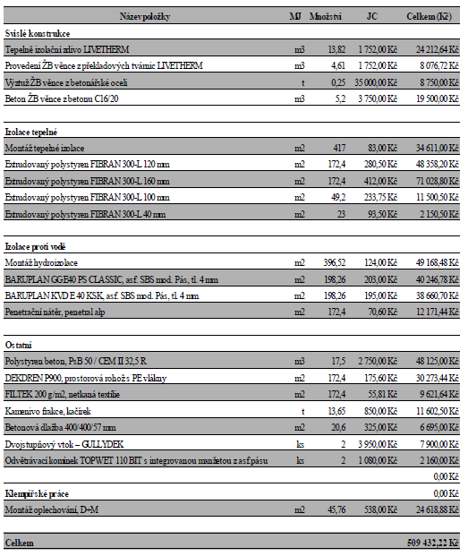
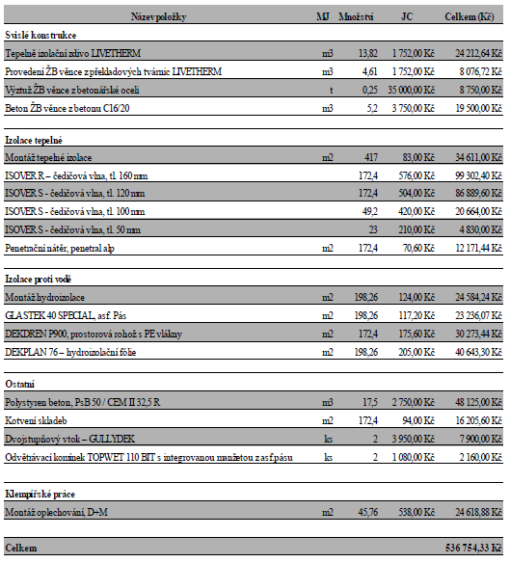
Finanční náročnost
Varianta „A“
Varianta „B“

Slide 13
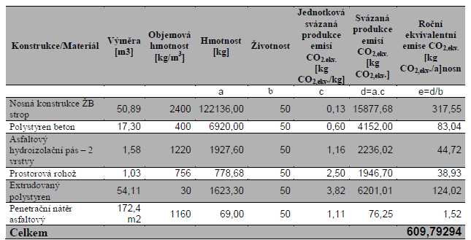
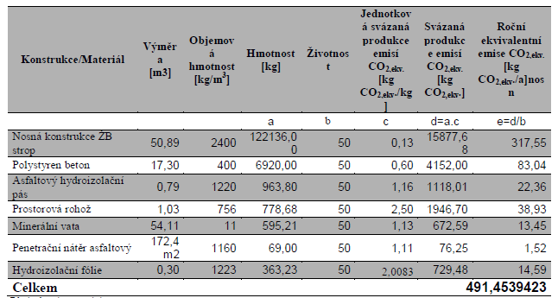
Environmentální parametry – emise CO₂
Varianta „A“
Varianta „B“

Slide 14
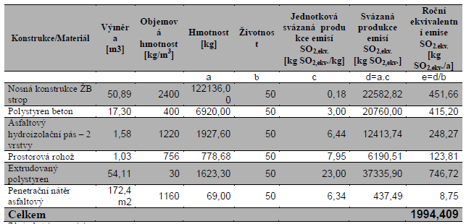
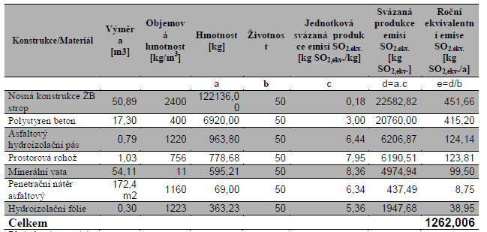
Environmentální parametry – emise SO₂
Varianta „A“
Varianta „B“

Slide 15
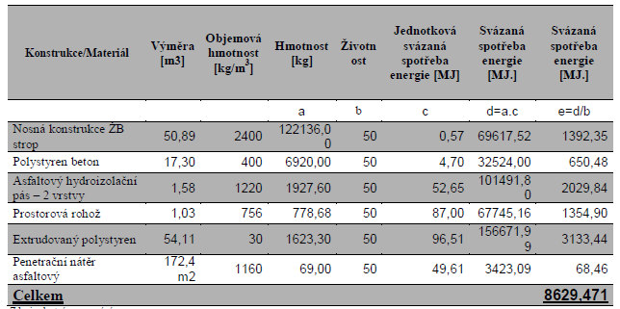
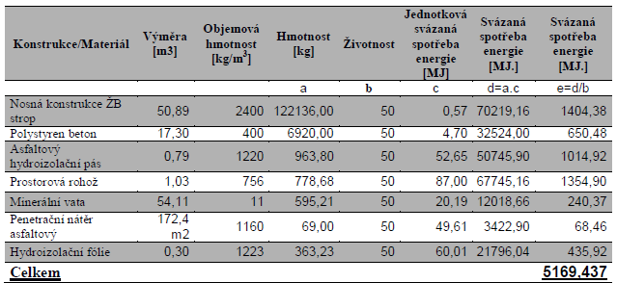
Environmentální parametry – energie
Varianta „A“
Varianta „B“

Slide 16
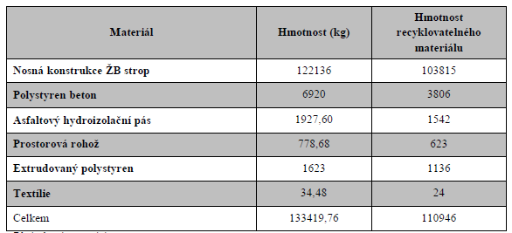
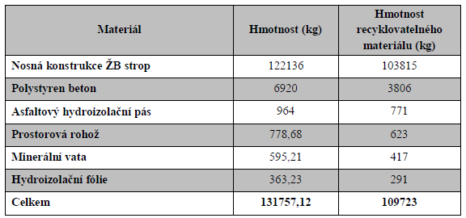
Environmentální parametry podíl recyklovatelného materiálu
Varianta „A“
Varianta „B“

Slide 17
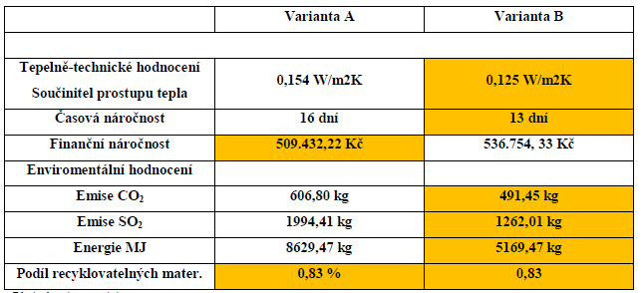
DISKUZE VÝSLEDKŮ
Varianta „A“

Slide 18
DĚKUJI ZA POZORNOST

Slide 19
Otázky:
Vysvětlete pojem Roční bilance kondenzace a vypařování vodní páry uvnitř konstrukce – pasivní a aktivní bilance.
Popište hlavní negativní vlivy výskytu tepelných mostů uvnitř konstrukce.
Jaké parametry musí obsahovat tepelně-technické posouzení ploché střechy? U varianty B dochází v průběhu roku ke kondenzaci vodní páry. Jaké množství vodní páry v konstrukci zkondenzuje a jaké je povolené množství zkondenzované vodní páry dle ČSN 730540-2:2011?
V metodice práce na straně 29 je uvedeno: „Pro vyhodnocení finanční náročnosti byla zvolena metoda průzkumu trhu, kde oslovené firmy ocenili výkaz výměr. Nejnižší a nejvyšší cena byla vyškrtnuta a vybrána cena mezi těmito hranicemi. Oslovené firmy naceňovali vždy obě varianty.“ Vzhledem k tomu, že kapitola 4.3. Finanční náročnost pouze sumarizuje výsledek provedeného průzkumu trhu, doporučuji, aby autor závěrečné práce upřesnil, jak průzkum trhu probíhal, kolik bylo osloveno firem a také, aby se detailněji zaměřil na dílčí výstupy tohoto průzkumu.

